Slide 1
contratualizações Organização Social
Oportunidade do investidor

Slide 2
Regulamentação Legislativa – Marco Legal
LEI 14.132 2006 – Institui a qualificação do CENTS – Cadastro Entidades do Terceiro Setor. Tornando-o obrigatório para celebração de parcerias com a municipalidade de São Paulo;
Decreto 49.523 2008 regulamenta a Lei acima;
Decreto Municipal nº 52.828 dezembro 2011 – Regulamenta o processo de Chamamento Público para Parcerias .

Slide 3
Chamamento Público da Municipalidade de São Paulo
Lei 14.132 2006
Decreto 52.828 - 2011
Justificativa para execução do projeto;
Termo de Referência e / ou Memorial Descritivo da área técnica;
Lei 14.133 de 2021 analogia;
Decreto 62.100 2022 analogia para penalidades e sanções no Município de São Paulo.
LINDB ( Lei de introdução às Normas do Direito Brasileiro) artigo 20 ao 30 em prol da defesa do agente público, com alteração 13.675/2018, visa trazer mais responsabilidade aos atos do Poder Público.

Slide 4
Decreto PMSP nº 49.523 de 27 de maio de 2008
Seção II Da Comissão de Avaliação do Contrato de Gestão
Art. 17. A Comissão de Avaliação prevista no artigo 7º-A da Lei nº 14.132, de 2006, acrescido pela Lei nº 14.664, de 2008, será constituída no âmbito de cada Secretaria competente, com a atribuição específica de analisar os termos da minuta do contrato de gestão, previamente à assinatura do ajuste. § 1º. A minuta do contrato de gestão será aprovada pela Comissão de Avaliação, por votação da maioria de seus membros.
§ 2º. A Comissão de Avaliação será presidida pelo titular da respectiva Pasta e terá a seguinte composição: I - nas atividades relacionadas à área da saúde: a) dois membros da sociedade civil, escolhidos dentre os membros do Conselho Municipal de Saúde ou dos Conselhos Gestores dos equipamentos incluídos nos contratos de gestão, quando existirem, ou pelo Prefeito; b) dois membros indicados pela Câmara Municipal de São Paulo; e c) quatro membros indicados pelo Poder Executivo, com notória capacidade e adequada qualificação; II - nas atividades relacionadas à área de esportes, lazer e recreação: a) dois membros da sociedade civil, escolhidos dentre os membros do Conselho Municipal de Esportes e Lazer ou pelo Prefeito; b) dois membros indicados pela Câmara Municipal de São Paulo; e c) quatro membros indicados pelo Poder Executivo, com notória capacidade e adequada qualificação.

Slide 5
Atos do agente público, em prol Chamamento Público
Publicização;
DO;
Portal da Transparência;
Jornal de grande circulação.
Comissão de Avaliação da Minuta do CG anterior a Publicização; Nomeação do Chefe do Executivo;
Nomeação da Pasta Saúde, educação etc Secretaria Municipal da Comissão Especial de Seleção.

Slide 6
Comissão Especial de Seleção
Reunião da comissão em local sem interferências do dia a dia;
Presidente da Comissão responde aos atos de impugnação e aos Órgãos de Controle. Tribunal de Contas do Município.
A Comissão é independente do gestor do município, possui caráter deliberativo.

Slide 7
Processo do Chamamento Público aberto no SEI
Recursos:
Durante todas as fases do processo;
Envelopes 1 e 2 ou outra análise que se disponha no Edital;
Adjudicação:
Encaminhamento ao órgão responsável pelo – CENTS – no município de São Paulo – COPATS a Minuta previa do Contrato de Gestão a ser assinado. Devolutiva e suas considerações;
Comissão Especial de seleção adjudica o vencedor em DO através da ação jurídica do Secretário Municipal da Saúde.

Slide 8
Parcerias do Terceiro Setor
Lei Federal 9.637- 1998
Lei Municipal 14.132 – 2006
Decreto 49.523 2008
Decreto Municipal 52.828 - 2011
MROSC – Marco Regulatório Organização da Sociedade Civil
Lei 13.019/2014

Slide 9
Monitoramento e Avaliação
Indicadores de Qualitativos;
Indicadores de Quantitativos;
Mensuração do recurso humano previsto para atuar na parceria;
Envolver Administração Publica local para fiscalizar o parceiro;
Realizar instrumentos para boa gestão e fiscalização;
Accountability;
Sistema de Informação.
Previsto no Edital e no CG assinado;
Prever o período de sub-rogação legal em meses descrito no Edital;
Prever a Cessão de funcionários Públicos; RH
Regulamento de Compras aprovado através da assessoria jurídica, como também o conselho de administração da OS e publicizado pela ADM;

Slide 10
Recurso Humano Permanente
Avaliadores da Assistência nível superior;
Avaliadores de Prestação de Contas; contadores, administradores, qualquer nível superior com predisposição ao aprendizado;
Avaliadores do financeiro; saldo das parcerias e recursos a serem utilizados; contadores, administradores e / ou nível superior
Sistema de informação para avaliação das parcerias;
Assessoria Jurídica para compor demandas dos órgãos de controle.

Slide 11
PUBLICIDADE
Publicizar ao Portal da Transparência, conforme LGPD e LAI as informações e o CG e seus Termos Aditivos;
As ATAs das reuniões de avaliação também deverão constar ao Portal da Transparência;
Fórum deliberativo na CTA – Comissão Técnica de Avaliação;
As ATAs de CTA são subssídio para CAF – Comissão de Avaliação e Fiscalização do período de um ano de todas as parcerias. Sendo Deliberativo aprovar ou não a Prestação de Contas Assistenciais e financeiras.
A periodicidade de avaliação deverá ser cumprida, sem grandes hiatos;
Os descontos de Equipe Dimensionada e de Indicadores da Qualidade e Quantidades;
A Transparência dos aditamentos e demais aportes ao CG deverá ser priorizada. Inclusive a motivação para o mesmo.

Slide 12
Articulação Interligada com as seis Coordenadorias Regionais e Supervisores
Instrumentos de avaliação monitoramento e controle definidos previamente no Manual de Acompanhamento e Monitoramento do CG;
Observância da LAI (Lei de Acesso a informação) 12.527 2011 e da LGPD (Lei Geral de Proteção de Dados) 13.709 2018
Portal da transparência da PMSP/Saúde

Slide 13
Articulação Interligada com as seis Coordenadorias Regionais e Supervisores
Lei Federal 9.637- 1998
Lei Municipal 14.132 – 2006
Decreto 49.523 2008
Decreto Municipal 52.828 - 2011
MROSC – Marco Regulatório Organização da Sociedade Civil
Lei 13.019/2014

Slide 14
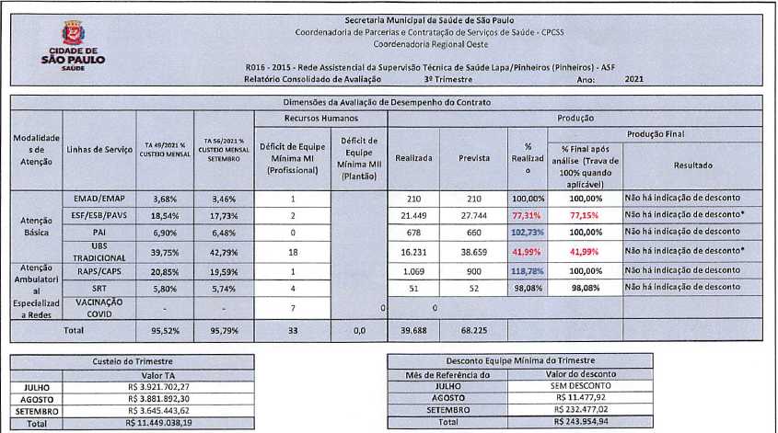

Slide 15
Responder aos Órgãos de Controle (TCM, MPESP, CGM, MPT, entre outros. )

Slide 16
ESTUDO DE CASO
Organização Social LTZ não entrega a prestação de contas financeira e assistencial – Qual a tomada de decisão da administração pública?
OS LTZ não cumpre cláusulas contratuais dos indicadores de qualidade e os indicadores quantitativos: o que fazer?

Slide 17
ObrigadA!
Kátia Regina dos Santos Mello Maia
Coordenadora/ SERMAP - CPCS

